Slide 1
BİTKİ TANIMA VE DEĞERLENDİRME II
DERS NOTLARI-XII
(THUJA-THUJOPSIS)

Slide 2
THUJA
THUJA L., MAZI -FAM.: CUPRESSACEAE
Vatan: Kuzey Amerika ve Doğu Asya'dır.
Tür sayısı: 6
Habitusu: Ağaç veya nadiren çalı formunda gelişme gösteren yaz kış yeşil koniferlerdir. Gövde kabuğu ince, çatlaklıdır; pul şeklinde, gayri muntazam parçalar veya dar şeritler halinde ayrılır. Dallan ekseriya horizontal şekilde yanlara veya yukarıya doğru yönelmiştir. Mazılar genellikle piramidal formda tepe teşkil ederler. Dalcıklar yassıdır.
Yaprakları: Pul şeklinde, karşılıklı dizilmiş olup, sürgüne sıkıca temas ederler; kiremit dizilişinde ve gayet sık sıralanmışlardır. Sürgüncüklerin alt yüzleri açık yeşil, üst yüzleri ise koyu yeşildir. Alt yüzlerinde stoma leke veya çizgileri yoktur. Yalnız bazı tür veya formlarda sadece açık gri lekeler bulunur.
Çiçek ve kozalakları: Çiçekleri bir evciklidir. Erkek çiçekleri küçük, hemen hemen yuvarlak olup teker teker ve terminal olarak dizilmişlerdir. Kozalakları yumurta biçiminde veya uzunca ve küçüktür. Kozalak pullan olgun halde derimsi sert veya odunsudur. Tohumları yassı, mercimek şeklinde, ya çepeçevre dar kanatlı veya Platycladus orientalis (Thuja orientalis)'de olduğu gibi kanatsızdır.

Slide 3
THUJA
Ekolojik İstekleri:
Işık: Bazı türleri yarı gölge şartları tercih etmekle beraber, mazılar genellikle aydınlık, güneşli mahallerden hoşlanırlar.
Nem: Thuja türleri toprak rutubeti ve nispi rutubet bakımından genellikle kanatkar bitkilerdir. Platycladus orientalis ve Th. standishii hariç, diğer türler soğuk iklim koşullarına dayanıklıdır.
Toprak: Mazılar genellikle rutubetli topraklara ihtiyaç göstermezler. Kumlu geçirgen topraklarda yetiştirilebildikleri gibi, killi topraklarda da gelişebilirler. T. occidentalis ve P. orientalis kireçli topraklardan hoşlanırlar.
Peyzaj mimarlığında kullanımı: Th. occidentalis ve formlarının çoğu kent içi yeşil alanlarda ve endüstri bölgelerinde bulundurulmaktan zarar görmezler. Th. occidentalis, Th. occidentalis cv. 'Fastigiata', P. Orientalis, Th. plicata ve Th. standisbii gibi 10 m'den fazla boya ulaşan tür ve formları, geniş yeşil alanlarda soliter halde bulundurulmaya uygun mazılardır. Ancak yavaş gelişen ve bodur olan formları, küçük yeşil alanlarda soliter veya gruplar halinde bulundurulabilir. Gençlik devresinde oldukça yavaş gelişme gösteren P. orientalis'de, küçük yeşil alanlarda soliter veya küçük gruplar halinde kullanılır. Bundan başka Thuja'ların diğer tür ve formlarından (özellikle Th. occidentalis ve bazı formları, P. orientalis, Th. plicata) yeşil alanlarda makasa gelen çit bitkisi olarak kullanılabilir.

Slide 4
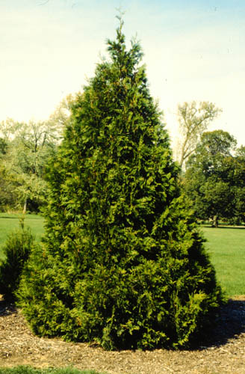
Thuja plicata
Thuja plicata Donn. (Th. gigantea Nutt., Th. lobbii Gord.)
Kuzey Amerika'nın batısında, 45 ve 55 derece enlemleri arasında, güneyde Kalifoniya'ya kadar, geniş bir yayılış bölgesine sahiptir. Vatanında ekseriya 1200-1500 m yüksekliklerde, dağlık bölgelerde akarsu yakınlarında, rutubetli topraklarda ve nispi rutubeti düşük olmayan yerlerde bulunur ve 30-60 m boya, 3-4: m çapa ulaşır. Th. plicata'ya yayılışı bölgesinin güneyinde, sahil yakınında Abies grandis ve Sequoia sempervirens; kuzey kısımda ise Picea sitchensis ve Tsuga heterophylla ile birlikte rastlanır. Uygun yetişme muhitlerinde 1000 yıldan daha yaşlı bitkiler tespit edilmiş bulunmaktadır.

Slide 5
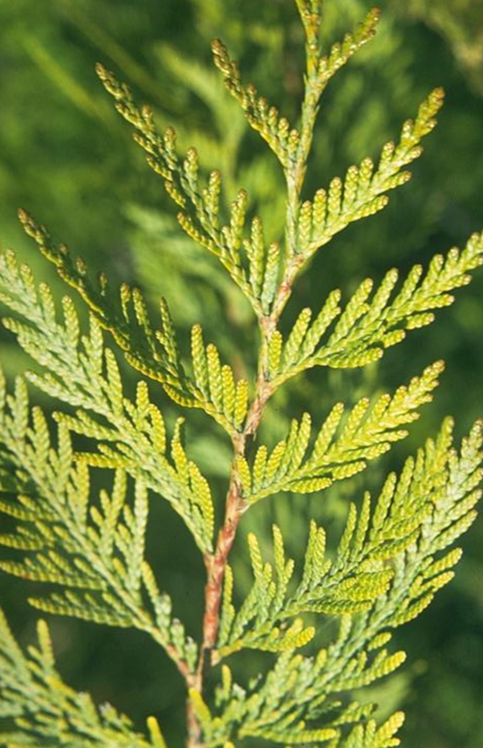
Thuja plicata
Boylu Mazı sivri piramidal tepeye sahiptir. Serbest halde bulundurulduğunda dalları toprağa kadar uzanan toplu, alt kısmı geniş, yukarıya doğru dallanan piramidal bir form gösterir. Gövde kabuğu kırmızı kahverengi, geniş şeritler halinde çatlaklıdır. Dalları dağınık bir şekilde yanlara doğru yönelmiştir. Dalcıkları 1,5-2 mm genişlikte olup iki sıralı, sık dizilmiş ve basıktır; üst yüzü parlak yeşil, alt kısmı mavimsi beyaz lekelidir.
Pul yaprakları haç şeklinde karşılıklı sıralanmış, ana sürgünlerde sivri yumurta biçiminde, genellikle yağ bezelerine sahiptir. Yan sürgünlerde bulunan pul yapraklar ise daha küçük, uçları küt ve ekseriye bezesizdir. Yapraklar parmaklar arasında oğuşturulduklarında gayet hoş bir koku çıkarırlar.

Slide 6
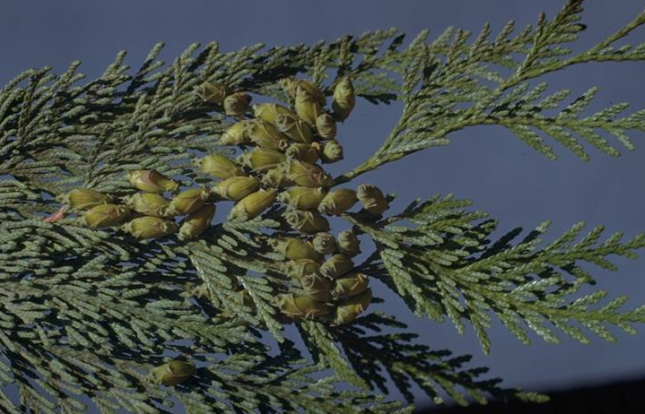
Thuja plicata
Kozalakları yazın yeşilimsi, kışın kahverengi, uzunca yumurta şeklinde, 12,5 mm uzunlukta, 10-12 pula sahip olup kısa sürgünlerde yer alırlar ve yukarıya doğru yönelmişlerdir. 1. yılda olgunlaşırlar.

Slide 7
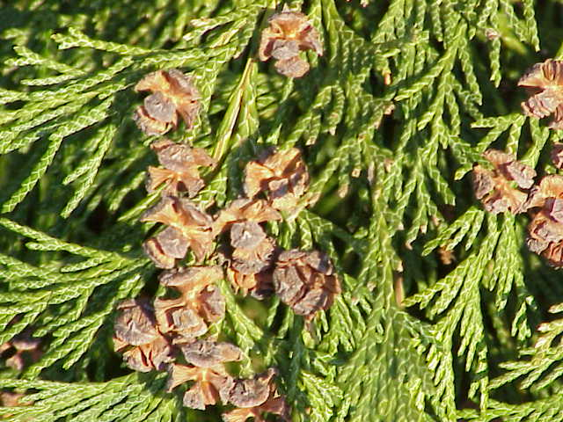
Thuja plicata

Slide 8
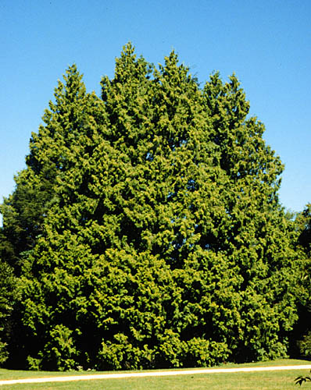
Thuja plicata
Th. plicata nispi nemi yüksek, serin iklim şartlarında süratli gelişim gösterir. Orta ve Kuzey Avrupa'da 20-25 m boya ulaşan monumental örneklerine rastlanır. Toprak istekleri bakımından kanatkardır. Kumlu killi veya geçirgen, kumlu topraklarda gelişebilir. Ancak hafif rutubetli toprak şartlarına ihtiyaç gösterir; humuslu, taze topraklardan hoşlanır. Soğuk iklim şartlarına gayet dayanıklıdır. Yarı gölge şartları tercih etmekle beraber, aydınlık, güneşli (yakıcı olmayan) ve gölge şartlarda da yetişebilir.
Peyzaj mimarisi çalışmalarında, geniş yeşil alanlarda soliter halde bulundurulmalıdır. Ancak çok geniş yeşil alanlarda küçük gruplar teşkil olunabilir.

Slide 9
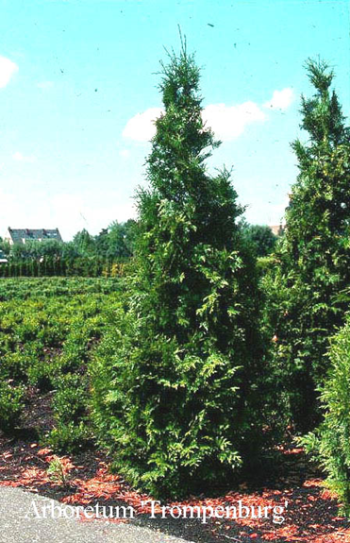
Th. plicata cv. 'Dura' (Tk. plicata dura Timm)
Dar piramidal ve yavaş gelişim gösteren bodur bir formdur. Dalları yukarıya doğru yönelmiş ve sık dizilmiştir. Dalcıkları koyu yeşil, uçları hafif kahverengimsi, bol sayıda, 8-10 cm uzunlukta olup yukarıya doğru yönelmişlerdir. Pul yaprakları ana türe nazaran daha küçüktür. Peyzajda, küçük yeşil sahalarda soliter halde veya diğer bodur koniferlerle birlikte bulundurulmalıdır.

Slide 10
Th. plicata cv. 'Euchlora' (Tk. plicata eucklora Timm)
Dar konik gelişme gösterir. Dalları kalınca olup seyrek dizilmişlerdir. Dalcıkları: taze yeşil renkte, 6-8 cm uzunlukta, yumuşak, ince, bol sayıda, az çatallanmıştır. Küçük yeşil sahalarda soliter halde veya diğer bodur koniferlerle birlikte bulundurulmalıdır.
Th. plicata cv. 'Fastigiata' (Th. plicata var. lastiıiata Schn., Th. menziessii fastiıiata Carr., Tk. plicata var. pyramidalis Bean, Tk. gigantea columnaris Carr., Th. gigantea fastigiata Beissn., Th. gigantea pyramidalis Zed.)
Dar sütun şeklinde gelişme gösterir. Dalları ana türe nazaran daha sık dizilmiş, ince ve daha kısadır. Geniş yeşil alanlarda gruplar halinde bulundurulmalıdır.

Slide 11
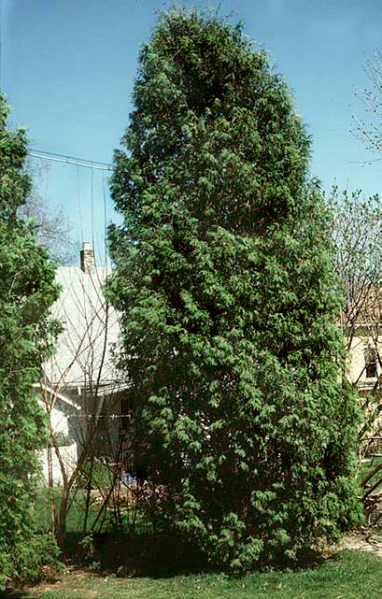
Thuja occidentalis
Thuja occidentalis L., Batı Mazısı
Kuzey Amerika'nın doğusu, özellikle büyük göller bölgesi ile Kanada da geniş bir yayılışa sahiptir. Vatanında genellikle serin, kayalık yamaçlarda, nehir kıyılarında, bilhassa bataklık sahalarda, ekseriya Abies balsamea, Picea glauca, P. mariana ve Larix laricina ile birlikte bulunur. En çok 20 m boya ulaşır. Gövde kabuğu kırmızımsı kahverengi olup dar şeritler halinde ayrılır. Yaşlı gövdeler gayri muntazam, derin çatlaklıdır.
Th. occidentalis piramidal tepeye, kısa ve gövdeden horizontal çıkan dallara sahiptir. Gövde bazen çatallanma gösterir. Yan dallar bol sayıda, basık, üst yüzü koyu yeşil, alt kısmı soluk yeşil sürgünleri bulunur.

Slide 12
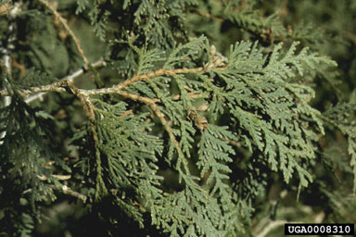
Thuja occidentalis
Ana sürgünlerde bulunan pul yapraklar seyrek dizilmiş, 4 mm uzunlukta, uçları sivridir. Yan sürgünlerde bulunanlar ise sık dizilmiş olup 2,5 mm uzunlukta, yumurta şeklinde, uçlan küttür. Yan sürgünlerin geniş yüzlerinde bulunan pul yapraklar, sırtlarında yuvarlak yağ bezelerine sahiptir. Kenarda bulunan pul yapraklar ise daha kısa ve kayık şeklindedir.

Slide 13
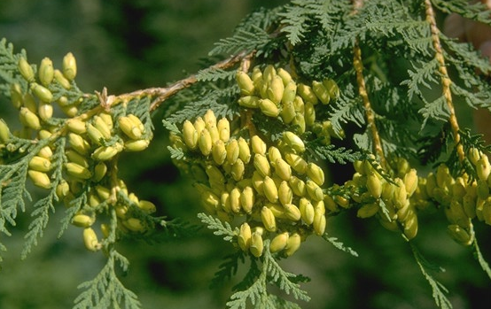
Thuja occidentalis
Kozalakları açık kahverengi, yumurta biçiminde, 8 mm uzunlukta olup 8-10 adet, derimsi, sert pul bulunur. Bu pullardan 4 tanesi fertildir. Her fertil pul a1tında 2 tohum bulunur. Kozalaklar kısa sürgün uçlarında yer alırlar; önce yukarıya, daha sonra aşağıya doğru yönelmişlerdir. Kozalaklar 1. yılda olgunlaşırlar.

Slide 14
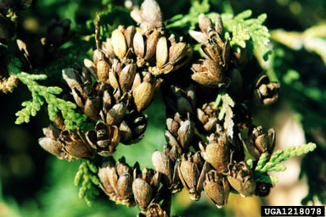
Thuja occidentalis

Slide 15
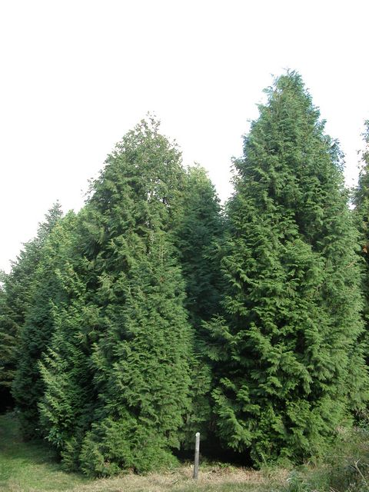
Thuja occidentalis
Th. occidentalis'in yeşil alanlarda bulundurulmaktan çok, çoğu kolleksiyon kıymetine sahip olan ve arboretumlar için önem taşıyan 100 den fazla kültür formu mevcuttur.
Batı Mazısı toprak istekleri bakımından gayet kanaatkardır. Kireçli topraklardan hoşlanır. Bataklık yerlerde de bulundurulabilir. Ancak serin ve nispi nemi zengin iklim şartlarını tercih eder. Soğuğa karşı gayet dayanıklıdır.
Th. occidentalis peyzajda, geniş yeşil alanlarda soliter kullanılmalıdır. Ancak çok geniş yeşil alanlarda grup kullanılabilir. Makasa gelen çit bitkisi olarak elverişlidir. Kuzey ve Orta Avrupa ülkelerinde mezarlıklarda bulundurulan ve çok sık kullanılan bir mazı türüdür.

Slide 16
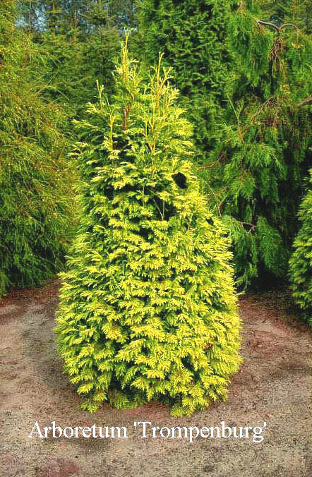
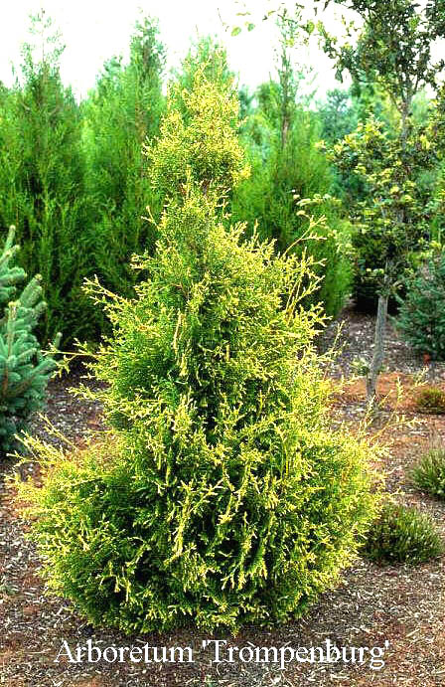
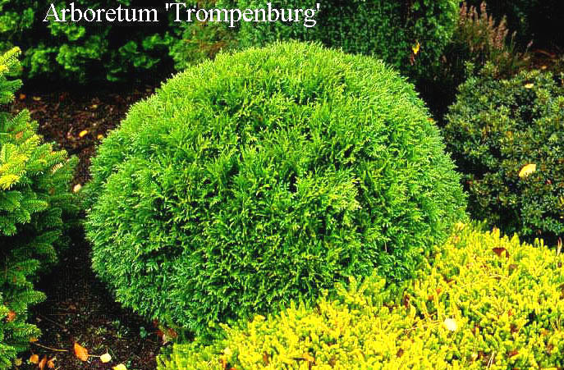
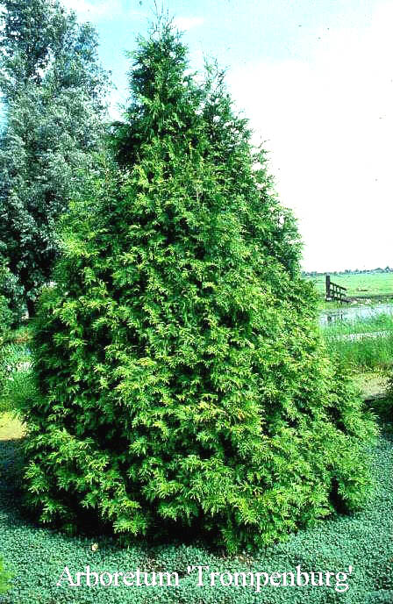
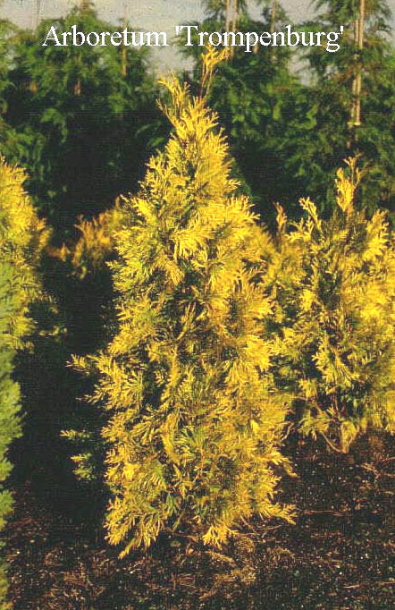
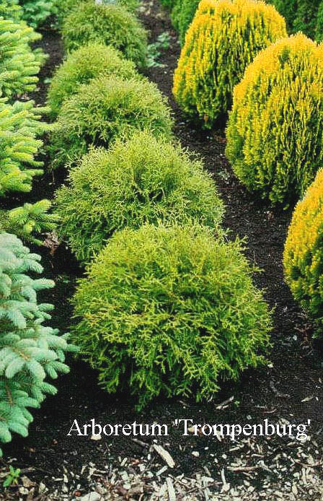
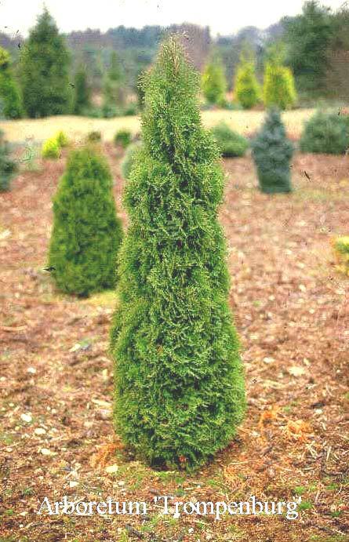
T. occidentalis 'Cloth of Gold'
T. occidentalis 'Elegantissima'
T. occidentalis 'Danica'
T. occidentalis 'Holmstrup'
T. occidentalis 'Frieslandia'
T. occidentalis 'Europe Gold'
Thuja occidentalis 'Globosa'

Slide 17
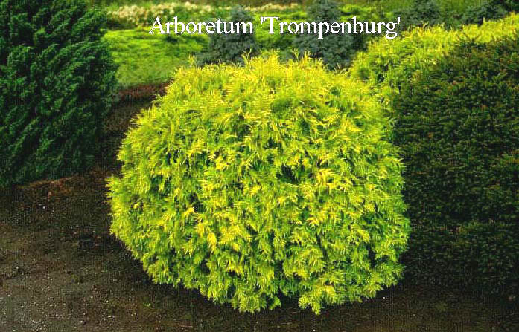
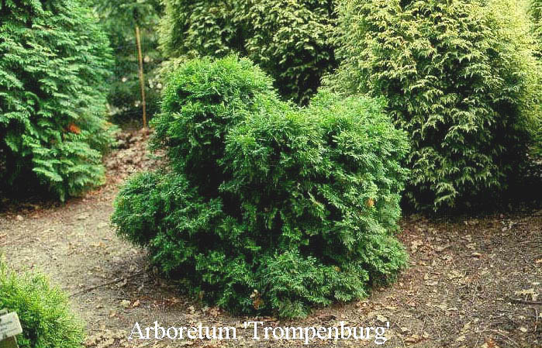
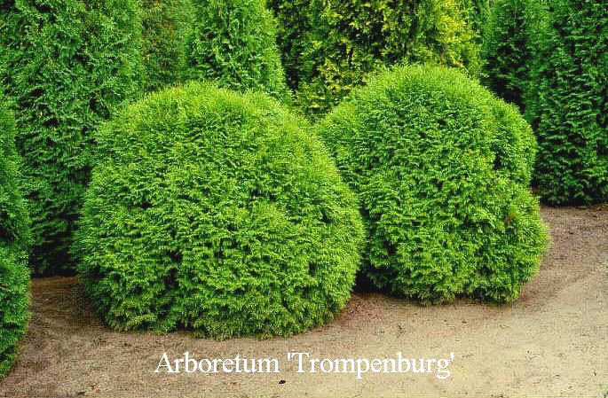
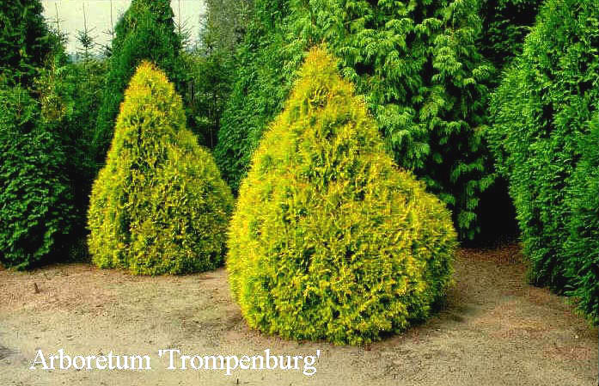
T. occidentalis 'Golden Globe'
T. occidentalis 'Little Gem'
T. occidentalis 'Little Champion'
T. occidentalis 'Rheingold'

Slide 18
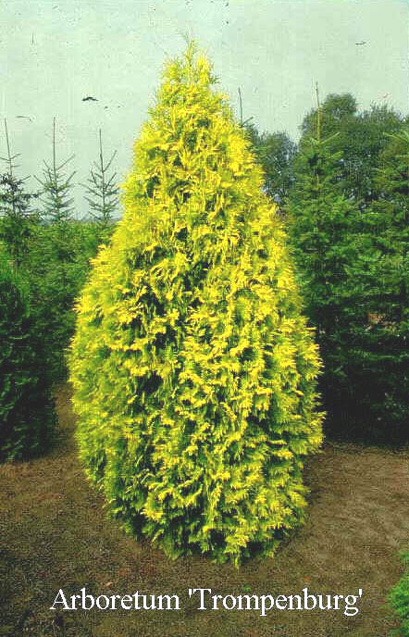
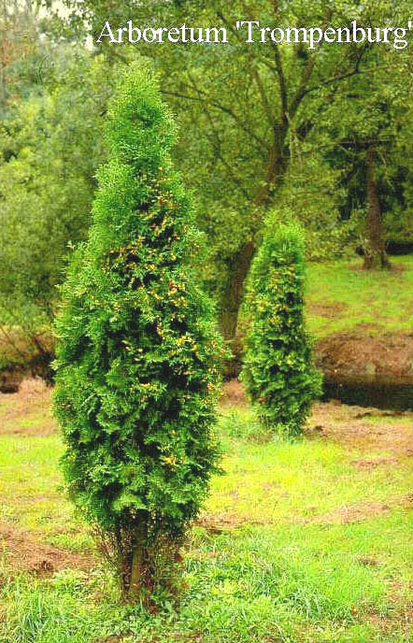
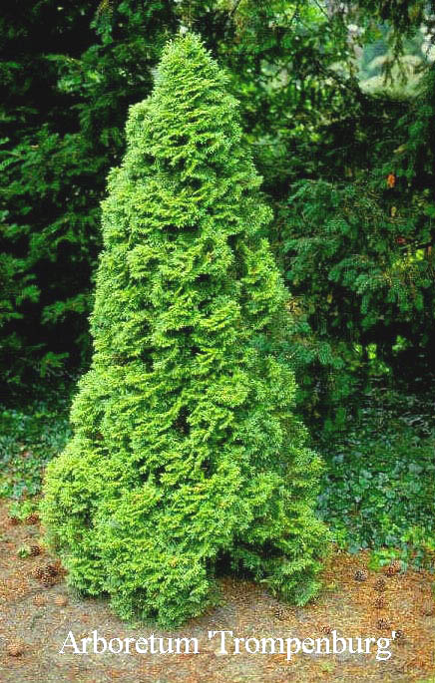
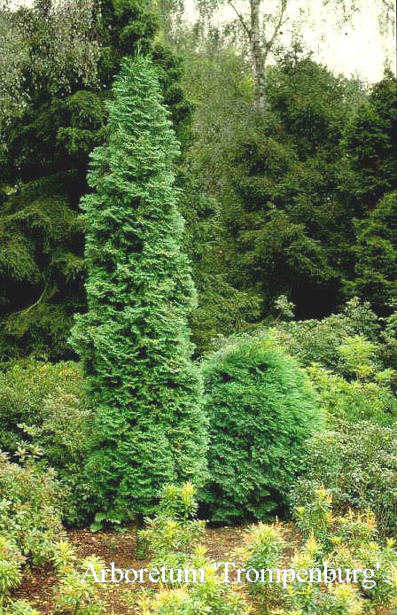
T. occidentalis 'Lutea'
T. occidentalis 'Pyramidalis Compacta'
T.occidentalis 'Smaragd'
T. occidentalis 'Rosenthalii'

Slide 19
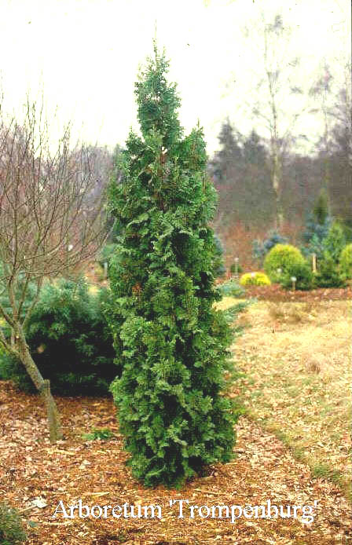
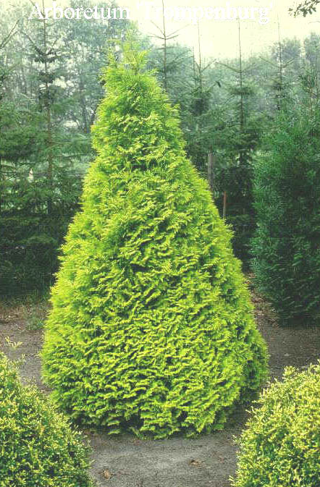
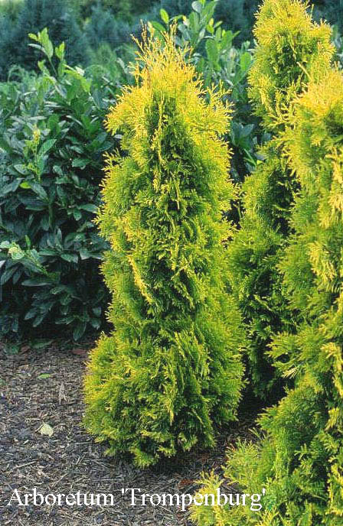
T. occidentalis 'Spiralis'
T. occidentalis 'Sunkist'
T. occidentalis 'Yellow Ribbon'

Slide 20
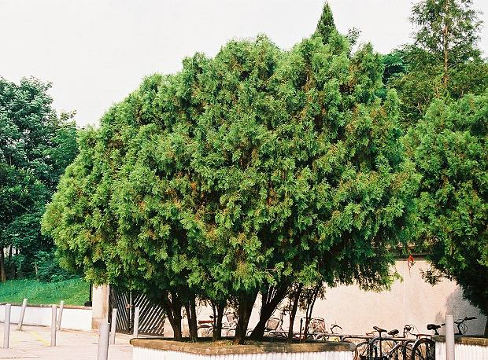
Thuja orientalis
Platycladus orientalis Franko. (Thuja orientalis L., Biota orientalis Endl.), Doğu Mazısı
Doğu Mazısı; Kore, Mançurya ve Kuzey Çin'de doğal halde yetişmektedir. Vatanında 20-25 m boya ulaşan bu tür, ülkemiz ve Avrupa iklim şartlarında ancak 5-10 m boylanır. Oval veya geniş piramidal gelişme ve bol dallanma gösterir. Yaşlı halde kısa bir gövdeden çıkan birçok ana dalı haiz bir habitusa sahiptir. Gövde kabuğu kırmızımsı kahverengi, ince olup lifler halinde ayrılır. Dalları yukarıya doğru yönelmiştir. Ana dallan yuvarlaktır. Dalcıkları vertikal bir düzlem üzerinde yayılma gösterirler ve her iki yüzü de açık yeşil veya sarımsı yeşildir.

Slide 21
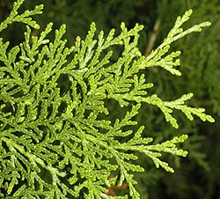
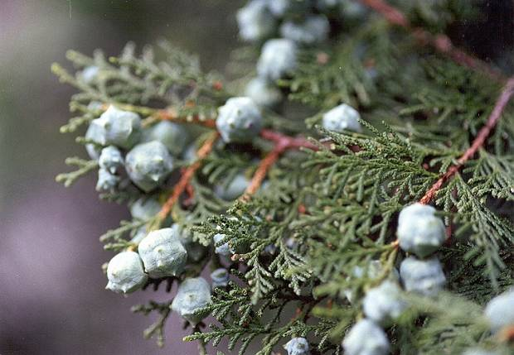
Thuja orientalis
Pul yaprakları sürgüne sıkıca temas eder; parmaklar arasında oğuşturulduklarında hafif reçine kokusu çıkarırlar.
Kozalakları olgunlaşmadan önce mavi yeşil, dumanlı, etli; olgun halde kahverengi, odunsu ve serttir. Uzunca yuvarlak, yumurta biçiminde olan kozalaklar, 1-2 cm uzunluktadır.

Slide 22
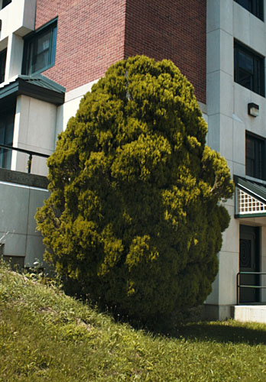
Thuja orientalis
Vatanında kayalık, kurak yamaçlarda, kireçli topraklarda yetişen T. orientalis, memleketimizde Ege, Akdeniz ve Marmara Bölgesi'nde bulunan yeşil sahalarda çok fazla bulunan bir türüdür. Çin ve Japonya'da mabetIere ait yeşil alanlarda bulundurulmaktadır. Soğuk ve sert iklim şartlarından zarar görür. Aydınlık, güneşli yerlerde veya yarı gölgede bulundurulabilir.
Oldukça sert kontura sahip bulunan T. orientalis, peyzajda ancak belirli ölçüde kullanılmaya uygundur. Kanaatkar olduğundan ve ılıman, kurak iklim şartlarında iyi gelişebildiğinden, ülkemizde ılıman iklime sahip bölgelerdeki yeşil alanlarda çok fazla ve gelişi güzel bulundurulmaktadır.
Doğu Mazısı küçük yeşil sahalarda soliter veya ufak gruplar halinde bulundurulmalıdır. Geniş yeşil sahalarda ise sadece gruplar oluşturulmalıdır. Makasa gelen çit olarak da kullanılabilir.

Slide 23
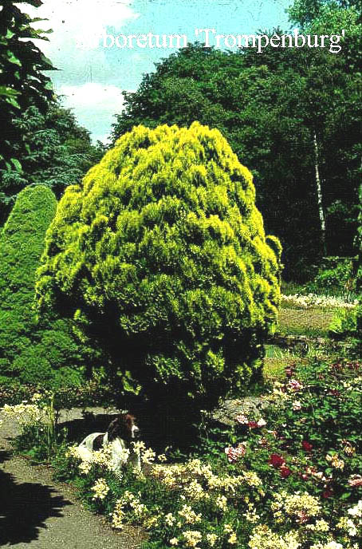
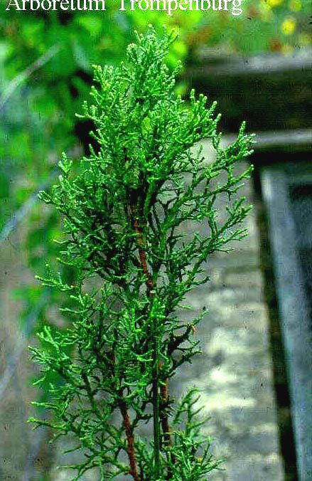
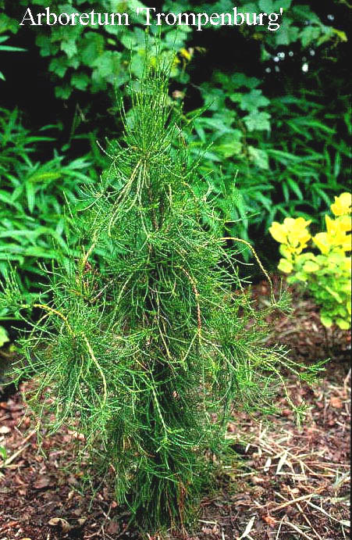
T. orientalis 'Aurea Nana'
T. orientalis 'Athrotaxoides'
T. orientalis 'Balaton'

Slide 24
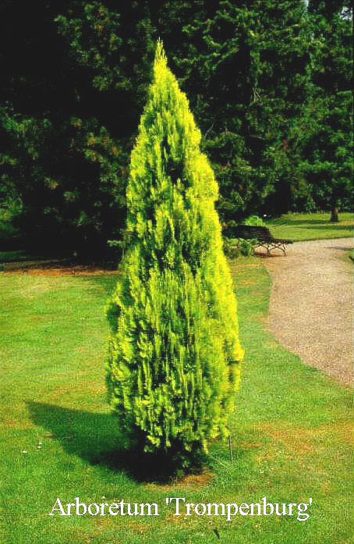
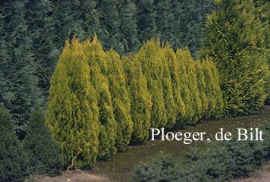
T. orientalis 'Golden Minaret'
T. orientalis 'Elegantissima'

Slide 25
THUJOPSIS
THUJOPIS SI EB. ET ZUCC. -FAM. CUPRESSACEAE
Yaz kış yeşil, vatanında boylu ağaçlar olan, doğal yetişme ortamları dışında ekseriya çalımsı gelişme gösteren koniferlerdir. Tek bir türe sahiptir.
Thujopsis dolobrata Sieb. et Zucc. (Thuja dolobrata L. f., Thujopsis dolobrata australis Henry)
Orta Japonya'da, 30° ve 38° enlemler arasında, 400-1000 m yüksekliklerde ekseriya Tsuga diversifolia, Thuja standisbii ve Pinus parviflora ile birlikte bulunur. Vatanında 10-15 m (nadiren 35 m) boya ulaşır ve geniş piramidal gelişme gösterir. Ancak ülkemiz ve Avrupa iklim şartlarında ekseriya çalımsı habitusa sahip olup, 3-5 m yükselir. Görünüş bakımından Thuja'ya benzer. Sadece daha geniş, basık sürgünleri, daha büyük ve alt yüzleri geniş ve gayet belirgin, beyaz lekeli olan pul yaprakları ile kolayca ayırt edilebilir.
Th. dolobrata ince gövdeye, gayri muntazam çevrel veya dağınık dizilmiş, uzun, yanlara veya hafifçe aşağıya doğru yönelmiş dallara sahiptir.

Slide 26
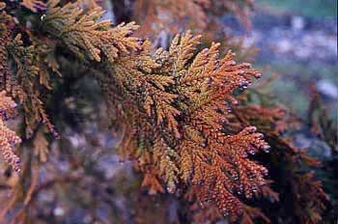
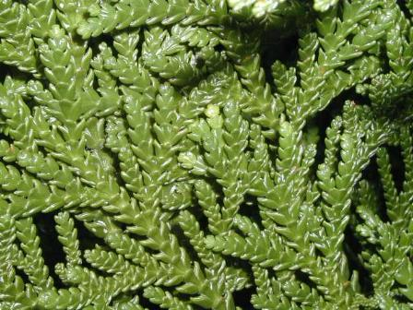
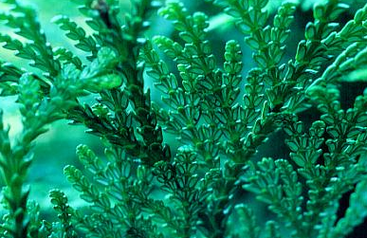
Thujopsis dolobrata
Dalcıkları, 5-6 mm genişlikte ve bir düzlem üzerindedir. Pul yapraklar 4-6 mm uzunlukta, üst yüzü parlak koyu yeşildir. Sürgün kenarında bulunan pul yaprakların uçlan sivri ve hafifçe öne doğru bükülmüştür.
Çiçekleri bir evciklidir.

Slide 27
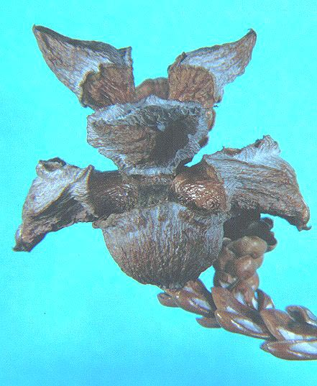
Thujopsis dolobrata
Kozalakları kahverengi, geniş yumurta şeklinde, 12-18 mm uzunluktadır. Kozalak pullarının sırt kısmında, uca doğru, kalınlaşmış, küt, üçgen şeklinde bir çıkıntı bulunur.

Slide 28
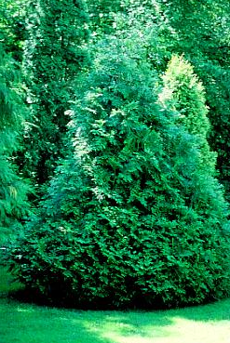
Thujopsis dolobrata
Th. dolobrata iyi gelişebilmek için serin, nispi rutubeti ve toprak nemi yüksek olan ve rüzgara maruz bulunmayan muhafazalı yerlere ihtiyaç gösterir. Soğuk iklim şartlarına ve endüstri bölgelerinde bulundurulmaya karşı fazla hassas değildir. Yan gölge veya gölge yerlerde bulundurulmalıdır. Th. dolobrata küçük yeşil alanlarda soliter halde bulundurulmalıdır. İstanbul'da oldukça iyi gelişmiş örnekleri bulunmakla beraber, İzmir iklim şartlarında gelişememektedir.

Slide 29
Th. dolobrata cv. 'Nana'
(Th. dolobrata var. nana Sieb. et Zucc., Th. dolobrata laefevirens Mast.)
Yuvarlak, çalımsı gelişme gösterir. Gevşek bir habitusa sahiptir. Dalları dağınık, ana türünkine nazaran daha incedir. Orta sürgün bulunmaz. 0,8-1 m boya ulaşır ve yavaş büyür. Pul yaprakları açık yeşil, 1,5 mm uzunlukta ve sık dizilmiştir.
Yetişme yeri istekleri ana türde olduğu gibidir. Ancak 'Nana' formu yarı gölge veya aydınlık ve fakat yakıcı güneş ışığına maruz olmayan yerlere ihtiyaç gösterir. Küçük yeşil alanlarda soliter halde veya diğer bodur koniferlerle birlikte bulundurulmalıdır.

Slide 30
KAYNAKLAR
Akman, Y., Ketenoğlu, O., Kurt, L., Kurt F. Ve Körüklü S.T. 2012. Gymnospermae (Açık Tohumlular). Ajans-Türk Gazetecilik Matbaacılık. ISBN: 978-975-97436-2-0.
Anşin, R. Ve Özkan, Z. C. 2001. Tohumlu Bitkiler / Açık Tohumlular. Karadeniz Teknik Üniversitesi Basımevi. No:122-15, Trabzon.
Boyd, P. (Ed.). 1999. The Illustrated Book of Trees. Salamender Books Limited. ISBN: 184065-0834. London.
Demirtaş A. 2016. Ankara’nın Ağaç, Ağaçcık ve Çalıları. Kırsal Çevre ve Ormancılık Sorunları Araştırma Derneği Yayını. ISBN: 978-9944-0142-5-0. Ankara.
Mamıkoğlu, N. G., 2010. Türkiye’nin Ağaçları ve Çalıları. NTV Yayınları. ISBN: 978-605-5813-49-9.
Orçun, E. 1972. Özel Bahçe Mimarisi – Dendroloji Cilt.1, İğne Yapraklı Ağaç ve Ağaçcıklar Ders Kitabı. Ege Üniversitesi Ziraat Fakültesi Yayınları. No:196, İzmir.
Seçmen, Ö., Gemici, Y., Görk, G., Bekat, L. ve Leblebici, E. 2000. Tohumlu Bitkiler Sistematiği. Ege Üniversitesi Basımevi. No:116, İzmir.
Yaltırık, F. 2000. Dendroloji: ders kitabı : Gymnospermae-angiospermae. İstanbul Üniversitesi Orman Fakültesi. 2. Baskı. ISBN: 9754045941, 9789754045949. İstanbul.

